Slide 1
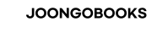


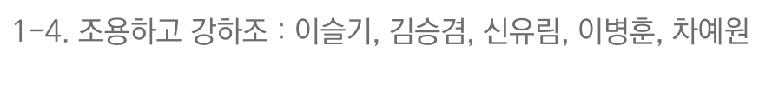

Notes:
안녕하세요! ESTsoft 백엔드 개발자 양성과정 오르미 1기
팀 1-4. 조용하고 강하조 프로젝트 발표를 맡은 이슬기입니다. 지금부터 프로젝트 발표를 시작하도록 하겠습니다.

Slide 2
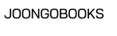

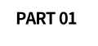




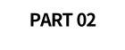
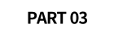
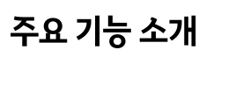
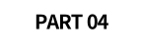

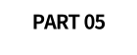
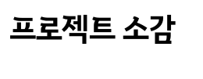
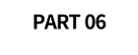


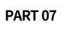

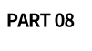

Notes:
보이는 슬라이드는 목차 부분으로, 이 순서대로 프로젝트 발표를 진행하도록 하겠습니다.

Slide 3






Notes:
첫번째, 팀원 소개 및 역할 부분입니다.

Slide 4






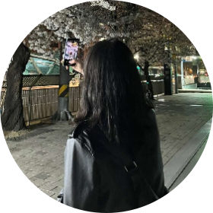





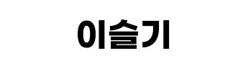


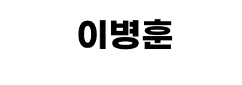

Notes:
저희는 총 5명의 팀으로 구성되었습니다.

Slide 5



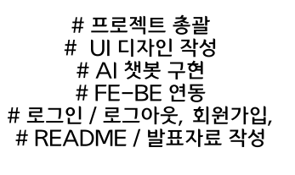
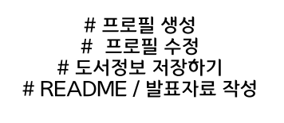
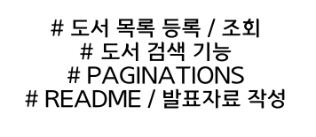
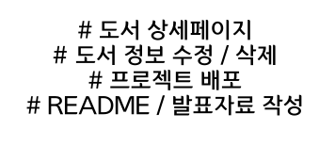
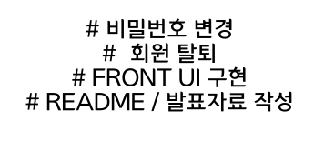
Notes:
그리고 이 5명이 이번 프로젝트를 위해 슬라이드 내용과 같이 역할 분담을 하여 프로젝트를 진행하였습니다.

Slide 6


Notes:
다음은 프로젝트 요약 부분입니다.

Slide 7



Notes:
지금 보시는 부분은 저희 프로젝트 로고 이미지입니다.
‘JoongoBooks‘ 는 중고 서적 판매 사이트로서 사용자들 간에 자유롭게 자신의 소장 도서를 판매하고 구입할 수 있도록 구현한 서비스입니다.

Slide 8









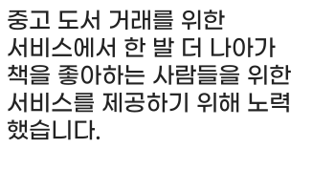
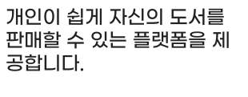
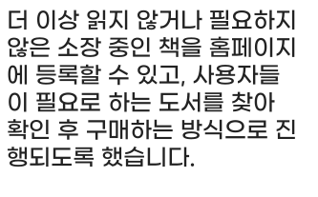
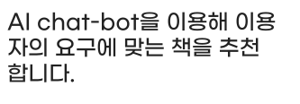

Notes:
저희 프로젝트 목표입니다.
저희는 중고 도서 거래를 위한 서비스로부터 한발 더 나아가 책을 좋아하는 사람들을 위한 서비스를 제공하기 위해 노력했고,
이 목표를 중심으로 세가지 목표를 더 세워 프로젝트를 진행하였습니다.
두번째는 개인이 쉽게 자신의 도서를 판매할 수 있는 플랫폼을 제공하는 것 이었으며, 세번째로는 사용자들이 직접 자신의 소장도서를 판매하기 위해 등록하고, 타인의 소장도서를 구매할 수 있도록 검색 기능 등을 사용하여 구매할 수 있도록 했으며, 마지막으로 AI chatbot을 통한 도서 추천 기능을 제공하는 것을 목표로 삼았습니다.

Slide 9

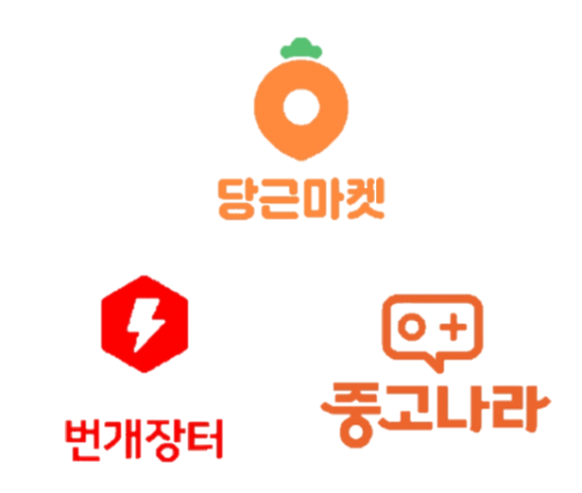



Notes:
다음은 이번 프로젝트를 준비하면서 벤치마킹한 사이트 모음입니다.
중고 물건 구매를 위한 편의기능은 주로 당근마켓, 번개장터, 중고나라를 참고했으며,
다양한 도서 상품들의 상품 정보 UI는 온라인 서점인 Yes24, 알라딘을 참고하였습니다.

Slide 10
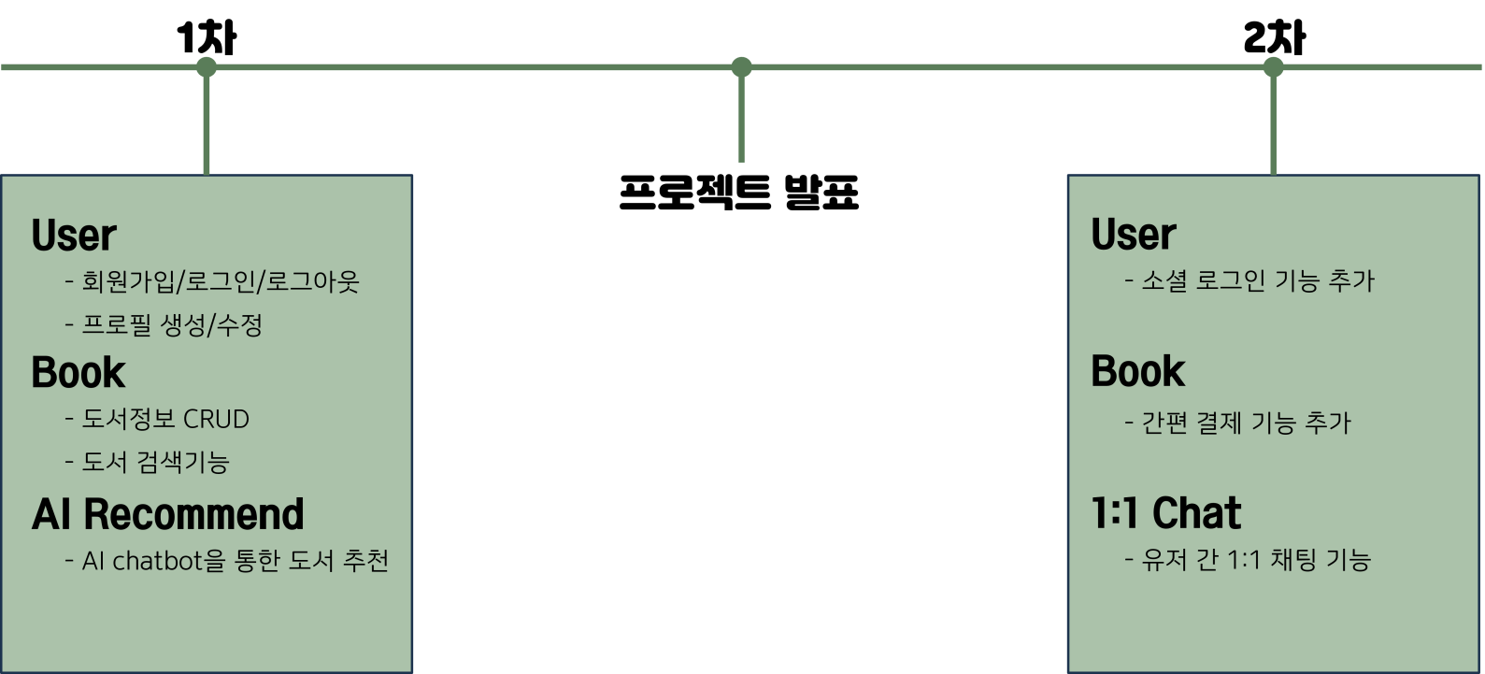
Notes:
이어서 프로젝트 목표 부분입니다.
저희는 1차 및 2차 과정으로 목표를 세웠습니다.
1차는 프로젝트 기간으로 이 기간동안 이 서비스에서 다뤄질 다양한 CRUD 기능 구현위주로 목표를 세웠고,
2차는 한단계 더 나아가서 편의성을 가질 수 있는 기능 위주의 구현으로 목표를 세웠습니다.
------------------------------------------------
그리고 프로젝트 발표 이후 2차로 3주정도의 고도화 작업을 진행할 예정이고 이 기간동안 저희는 소셜 로그인, 간편결제, 유저간 1:1 채팅 기능을 구현해 볼 예정입니다.
프로젝트를 구현하는데 있어서 어떤 단계로 나누어 진행을 할까 고민하며 세웠던 계획표입니다.
저희는 이번 프로젝트를 위해 Django RestFramework을 사용하였고, Frontend와 Backend 영역을 나누어 개발하기로 하였습니다.
하지만 저희 팀은 DRF를 사용하는게 쉽지 않았습니다. 다들 DRF에 대해 너무 어렵다고 생각하고 계셨고, 실제로 개인 프로젝트를 진행할 때도 일반 Django application을 쓸때와 다르게 개발 속도가 많이 늦었다고 말씀해주셨습니다.
그럼에도 불구하고 굳이 선택한 이유는 이렇게 나눠 개발작업을 할 때 얻어지는 모듈성과 병렬개발이란 장점 때문이었습니다. 모듈성인 코드의 재사용성을 높이고 각 파트에 대한 개발과 테스트를 용이하게 하는 것과 병렬개발로 서로 독립적인 구조로 인해 프론트엔드와 백엔드 개발을 동시 진행할 수 있다는 장점 및 소개하지 못한 다른 장점들 때문에라도 꼭 DRF를 사용하고 싶었습니다.

Slide 11





Notes:
다음은 프로젝트 관리 부분인데요.
저희는 프로젝트 기간동안 노션과 깃허브를 사용하여 프로젝트를 관리하였습니다.
노션에서는 다양한 템플릿을 사용할 수 있다는 가장 큰 장점과 깃허브는 코드의 이력, 즉 버전관리가 용이하다는 부분에서 두 서비스 기능을 같이 사용하였습니다.

Slide 12


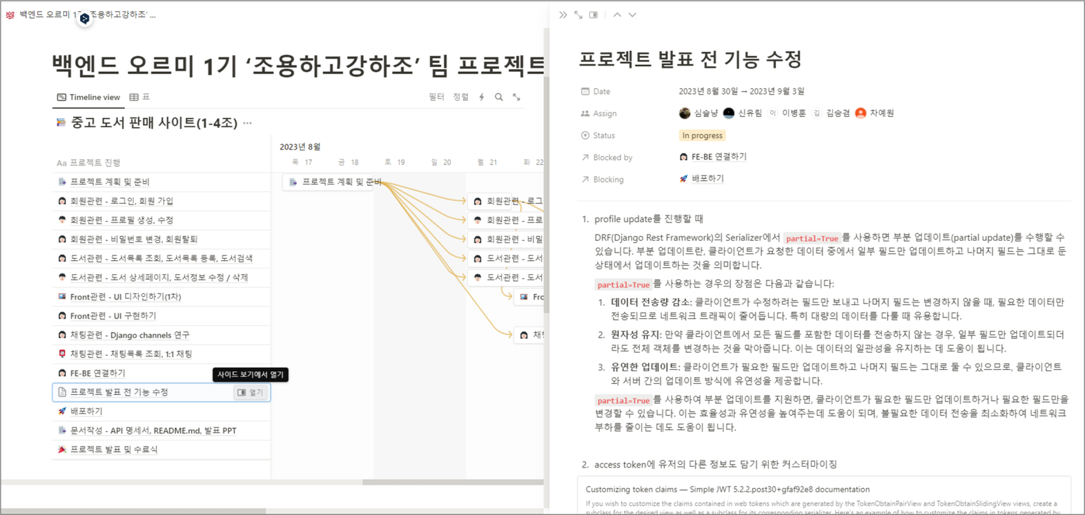
Notes:
Notion에서는 타임라인 뷰를 생성하고 라인을 각 기능 구현별로 세분화한 다음,
구현 별 페이지를 오픈해서 관련 이슈 및 참고 사이트 등을 정리했습니다.

Slide 13
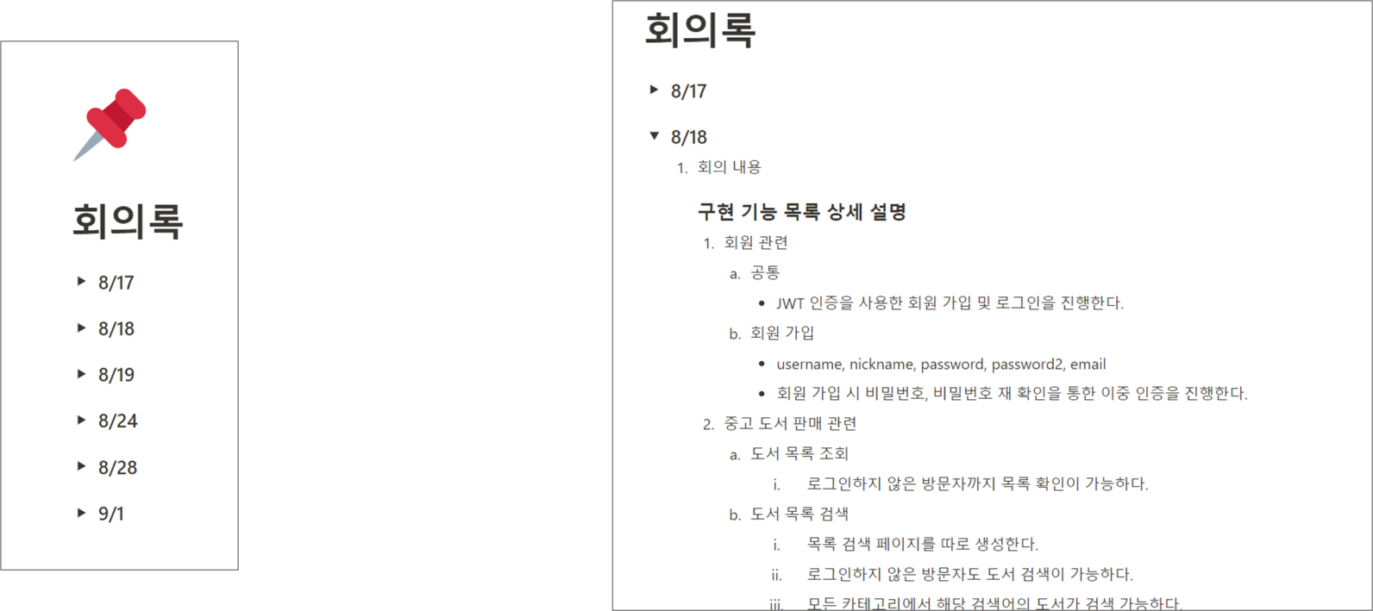

Notes:
또한 주기적인 회의 진행을 하고 회의록도 작성하였습니다.
회의 시 나왔던 다양한 의견 및 대화 내용들을 요약 정리하고, 서로의 역할을 잘 배분하여 커뮤니케이션 부재로 인해 발생하는 여러 충돌들을 미연에 방지하고자 하였습니다.

Slide 14

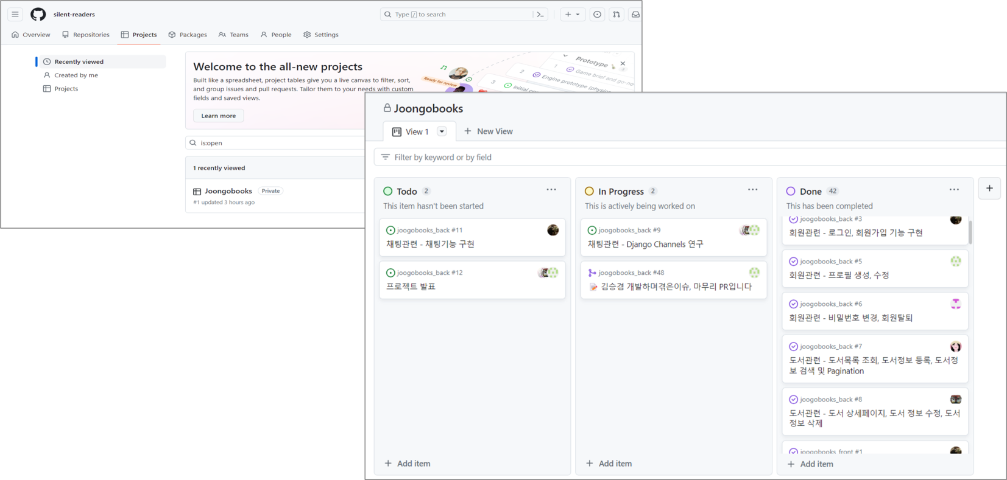
Notes:
다음은 깃허브 사이트에서 프로젝트 관리 한 부분입니다.
그저 코드 관리가 용이한 원격 저장소구나 정도로만 생각했던 깃허브에 프로젝트를 생성하고, 조직을 만들어 프로젝트를 관리할 수 있었고, 여러 이슈들을 카드로 생성하여 보드형식으로 보여짐으로써 어떤 이슈가 발생했고, 진행중이며, 완료가 되었는지 확인할 수 있었습니다. 이런 부분들을 팀원들과 함께 공유하며 프로젝트를 진행했습니다.
=--------------------------------------
프로젝트는 github organization으로 생성된 팀 단위별로 프로젝트를 생성하여 그 안에서 관련 레포들을 관리할 수 있고, 이슈들도 다룰 수 있다는 장점이 있었습니다. 또 깃허브 이슈를 통해 프로젝트 구현 단계별 관리가 가능했고, 코드 오류 또는 프로젝트를 진행하면서 만날 수 있는 각종 이슈들에 대해서도 참여한 팀원들끼리 공유하며 문제점을 해결할 수 있다는 점이 좋았습니다.

Slide 15















Notes:
다음은 프로젝트 개발환경에 대한 부분입니다.
Front엔드에서는 HTML, CSS, Vanilla Javascript를 사용했고,
Back엔드에서는 Python, Django를 사용했으며
배포 과정에서 docker를 사용하여 nginx, EC2, PostgreSQL 이미지를 생성하여 배포를 진행했습니다.

Slide 16

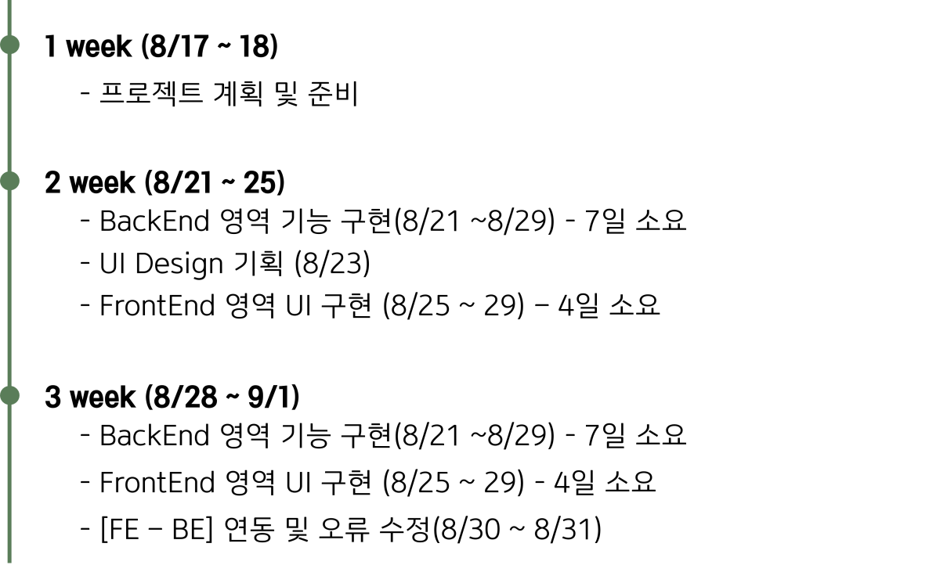

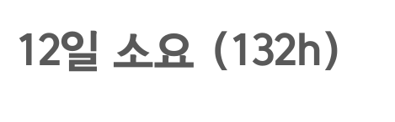

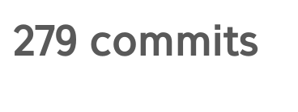

Notes:
다음은 저희 팀 프로젝트 개발 기간입니다.
문서작성을 제외하고는 다음과 같은 시간이 소요되었고, 총 소요시간은 12일. 하루 11시간 기준으로 132시간이 소요되었습니다.
개발기간동안 깃허브에 커밋한 횟수를 살펴보았는데
문서 작성 기준 front 영역에서 139회, backend 영역에서 140회로 총 279회의 커밋이 있었음을 확인할 수 있었습니다.

Slide 17
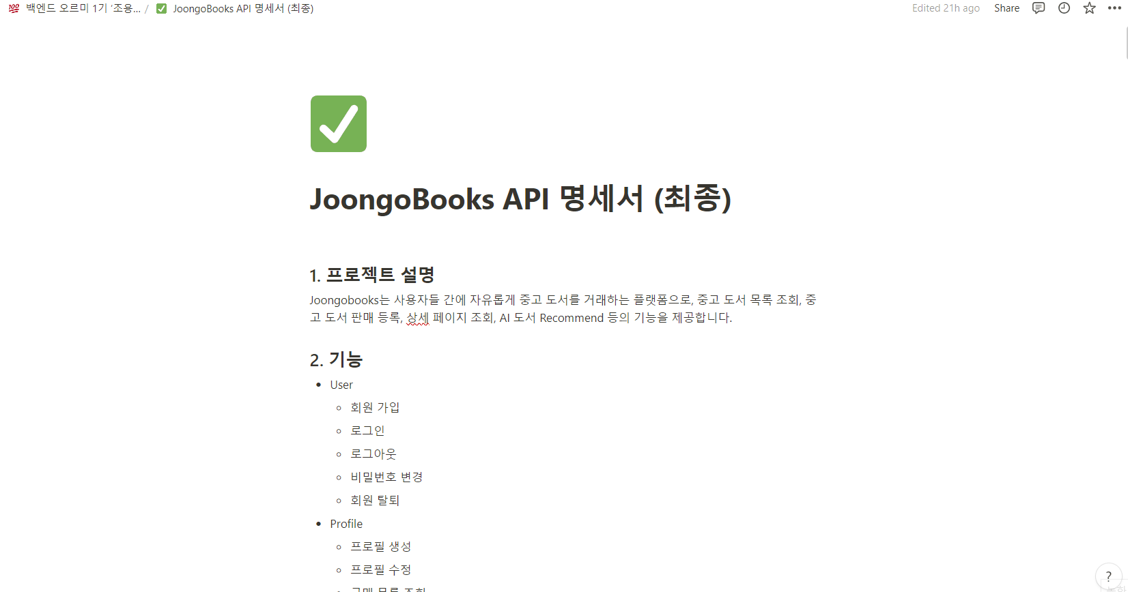
API 명세서 - 🔗API명세서 이동
Notes:
다음은 API 명세서입니다. 명세서 길이가 길어 gif로 내용을 담았습니다. 자세히 보기를 원하시는 분들께서는 상단의 API 명세서 이동 버튼을 클릭하시면 해당 페이지로 넘어가도록 설정 해두었습니다.

Slide 18

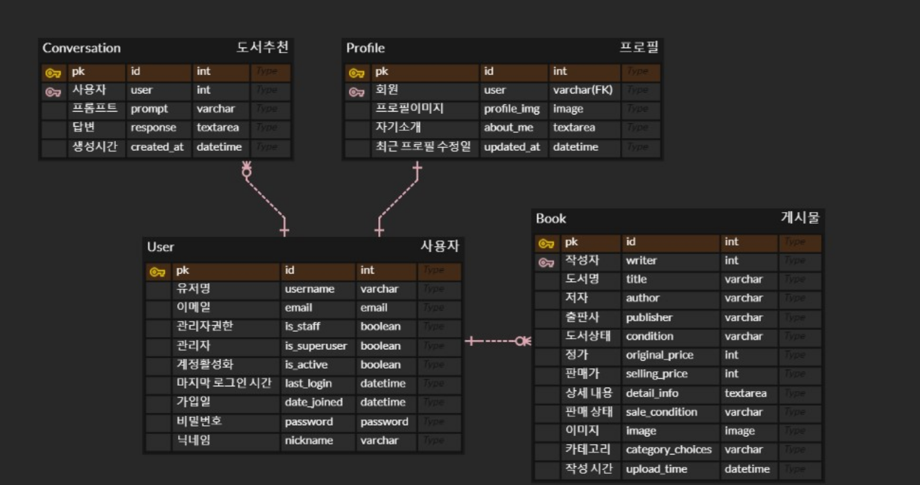
Notes:
다음은 ERD 다이어그램 이미지입니다. 저희가 사용하게 될 DB 테이블의 수는 4가지이며 User, Book, Convesation, Profile이 있습니다.
테이블은 처음부터 간단하게 설계하자라고 결정했습니다.
고도화 작업을 할 때 유연성을 높여 필요에 따라 구조를 쉽게 확장하거나 수정할 수 있도록 하는 것과 현재 진행하고 있는 개발 속도를 좀더 높이고 싶었기 때문입니다.
저희는 고도화 작업 기간을 정하고 무엇을 구현할 건지를 정했기 때문에 이러한 DB 설계가 앞으로 고도화 작업에 좀 더 용이하게 사용될 수 있다라는 판단을 하였습니다. 추가 확장이 되면 ERD 다이어그램에 내용을 반영하여 다시 수정하고, 해당 레파지토리의 README 에 업로드 할 예정입니다.

Slide 19

Notes:
다음은 주요 기능 소개에 대한 내용입니다.

Slide 20


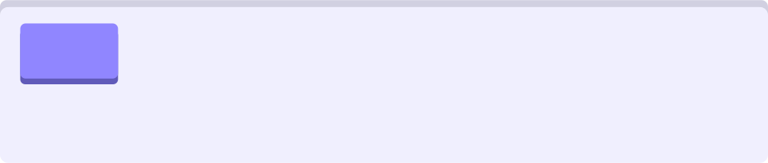
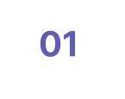

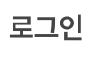
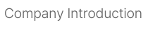
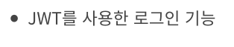


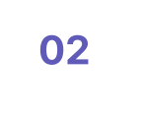

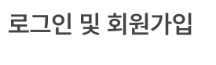
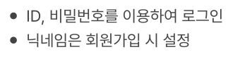
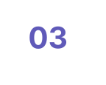

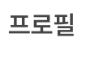
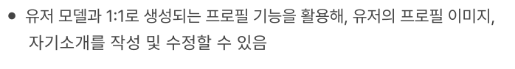
Notes:
주요 기능 중 첫번째 부분인 유저 기능입니다.
저희는 simple jwt를 활용하여 로그인을 할 수 있도록 기능을 구현했습니다.
닉네임은 회원가입 시 초기 설정이 가능하고 프로필에서 이후 변경할 수 있도록 구현했습니다.

Slide 21

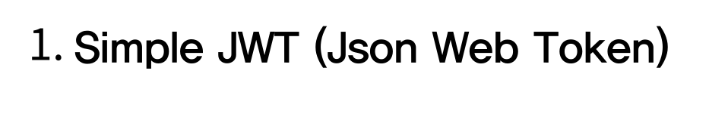
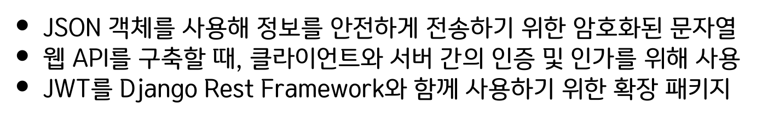
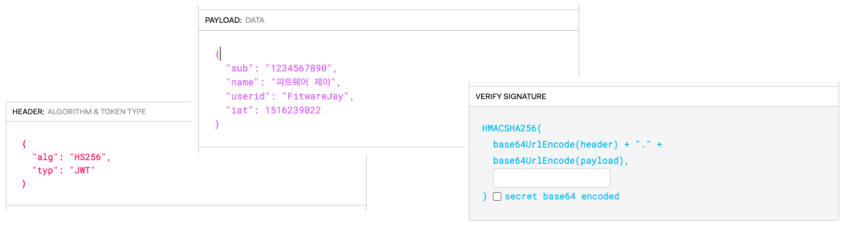
Notes:
Simple JWT는 Django 프로젝트에서 JSON Web Tokens (JWT)를 쉽게 사용할 수 있게 도와주는 패키지입니다.
JWT는 웹 표준으로, 두 개체 사이에서 정보를 안전하게 전송하기 위한 작고 친숙한 URL 토큰을 의미합니다.
JWT는 아래 이미지와 같이 세 파트로 구분이 되는데 Header / Payload / Signature 라는 명칭을 가지고 있습니다.
Header: 토큰의 타입 (일반적으로 JWT)과 사용되는 해싱 알고리즘 (예: HMAC SHA256 또는 RSA)을 포함합니다.
Payload: 토큰의 주된 부분으로, claim이라는 표현의 데이터를 포함합니다. Claim은 토큰에 대한 메타데이터를 나타내며, 사용자 정보나 권한 등과 같은 데이터를 포함할 수 있습니다.
Signature: 이전 두 부분을 안전하게 보호하기 위해 서명됩니다. 서버는 이 서명을 통해 토큰이 변조되지 않았음을 확인할 수 있습니다.
이 중 토큰의 주된 부분인 payload가 유저 정보를 담고 있는 부분입니다.
Simple JWT를 사용하면, Django에서 다음의 기능들을 수행할 수 있는데 토큰 생성, 검증, 그리고 갱신입니다. Simple JWT에서 발급받는 토큰은 일반적으로 두 가지입니다:
Access Token: 사용자가 시스템 리소스에 접근하는 데 사용되는 짧은 수명의 토큰입니다. 이 토큰이 만료되면 유효하지 않게 됩니다.
Refresh Token: Access Token이 만료되었을 때, 이를 통해 새로운 Access Token을 발급받는 데 사용되는 긴 수명의 토큰입니다.
이렇게 두 가지 토큰을 사용하는 것은 보안을 강화하기 위함입니다. Access Token이 짧은 수명을 가지므로, 만약 유출되더라도 공격자가 오랜 시간동안 시스템에 접근할 수 없게 됩니다. Refresh Token은 장기적으로 사용되지만, 일반적으로 Access Token을 발급하는 과정에서만 사용되므로 그 노출의 위험도 상대적으로 낮습니다.

Slide 22
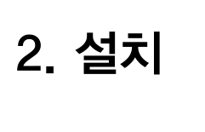


Notes:
Simple jwt 설치는 다음과 같습니다.
우선 termina을 열어주시고 설치 부분 하단에 있는 명령어를 입력해 설치해줍니다.
그 다음 이 프로젝트 폴더 안에 settings.py 파일에 들어가 Installed_apps 부분에 설치한 패키지 명인 rest-framework-simplejwt를 넣어주면 됩니다.
Rest_framewor와 관련한 다양한 기능설정도 가능합니다.
오른쪽의 Restframework 부분도 settings.py 파일에서 설정 가능한데 현재 이미지 상으로는 permissions와 어떤 방법으로 인증할 지 유무를 설정할 수 있습니다.

Slide 23


Notes:
추가적으로 simple-jwt에 대해서도 설정할 수 있습니다.
보이시는 이미지는 simple jwt에서 기본적으로 설정된 부분들을 커스텀 할 수 있도록 settings.py에 작성된 코드인데요.
여기서 access 토큰의 수명시간을 정할 수 있습니다.

Slide 24




Notes:
이 부분은 user앱의 views.py 파일로 로그인 기능을 구현하기 위해 작성된 코드 이미지 입니다.
보시면 request를 통해 들어온 유저네임, 저희는 username로 사용했지만 이 부분이 id기능을 담당하고 있고요, password 값을 가져와서 jwt 토큰에 접근하고
Response 를 프론트로 보내주는 흐름으로 코드를 작성했습니다.

Slide 25


Notes:
이 코드 부분은 simple jwt token 을 커스터마이징하기 위해 작성된 곳입니다.
토큰에 담기는 개인정보는 최소화하는 것이 옳지만 이번 프로젝트에서는 사용자의 정보를 가져와 사용하는 곳에 포커스를 맞춰보았기 때문에
넣을 수 있는 유저 정보들을 넣어봤는데요
저는 여기서는 유저네임이라고 불려지는 사용자의 id와 email, 그리고 nickname을 토큰 값에 담아주었습니다.

Slide 26



Slide 27



Slide 28



Slide 29








Notes:
다음 기능은 도서 판매 부분입니다. 도서정보 조회, 도서 정보 생성, 수정, 삭제 등 도서와 관련된 CRUD 기능을 구현했고, 도서 정보 검색을 할 수 있도록 코드 구현을 진행했습니다.

Slide 30



Slide 31



Slide 32



Slide 33



Slide 34



Slide 35



Notes:
다음 기능은 open AI 에서 제공한 api 를 이용하여 AI chatbot 도서 추천 기능 입니다.

Slide 36






Notes:
Open ai에서 제공하는 API는 이런 설치과정 및 setting을 거쳐 사용할 수 있습니다.

Slide 37






Slide 38



Slide 39




Slide 40



Slide 41


Slide 42




Slide 43


Slide 44


Slide 45



Slide 46



Slide 47



Slide 48



Slide 49



Slide 50



Slide 51

Notes:
다음은 프로젝트 소감 부분입니다.

Slide 52








Notes:
저희는 이번 프로젝트를 통해서 개인이라면 좀 더 나중에 하자, 하고 뒤로 미루려고 했던 기능들을 제대로 사용해 볼 수 있었습니다. 그게 바로 Django Rest Framework 였습니다.
하지만 프로젝트 마감 기한은 다가오지만 DRF를 제대로 활용할 수 있는 기술이 부족하다 보니 상대적으로 시간에 쫓기는 느낌을 많이 받았습니다. 또한 Frontend와 Backend를 분리 배포하는 작업까지 진행하는데 연동과정에서 자꾸 에러를 만나 연동 과정이 쉽지 않았습니다.

Slide 53


Notes:
하지만 분명 배운 점도 있었습니다.
우선 팀 프로젝트 자체가 처음이다 보니 부딪힐 수 밖에 없는 부분들이 조금씩 있었습니다. 하지만 꾸준히 소통하려고 노력했고, 의견을 열심히 공유했으며,
서로가 서로를 이해하고 받아주었기 때문에 프로젝트 하는 내내 큰 부딫힘 없이 마무리 할 수 있었습니다.
게다가 사용하기 어렵다고 생각했던 DRF에 대한 이해도도 이전에 비해 많이 높아졌다는 것을 알 수 있었고,
깃헙으로 프로젝트 협업 또한 처음이었는데 수업에서 잠시 다뤘던 깃헙도 이번 프로젝트에서 많이 다뤄볼 수 있어서 좋았습니다.
그리고 프로젝트 준비를 하면서 Django의 새로운 기능들을 많이 알 수 있었는데 앞으로도 Django의 새로운 매력을 알아갈 수 있다는 사실이 너무 설렜습니다.
그래서 다음 고도화 작업 또는 개인 프로젝트 진행할 때 꼭 새로운 기능들을 한번 다뤄볼 예정입니다.

Slide 54


Slide 55







Slide 56



Slide 57





Slide 58



Slide 59




Slide 60








Slide 61


Slide 62

















Slide 63


Slide 64









Slide 65





Slide 66


Notes:
프로젝트 하는 내내 많이 힘들고 지치셨을 텐데도 내색하나 하지 않고 맡은 역할을 잘 감당해주셨고, 어려운 부분도 도움을 청하면 같이 합심해서 해결해 나갔기 때문에
나름의 좋은 결과를 얻을 수 있었습니다. 그리고 제가 많이 부족하여 프로젝트 총괄을 맡았음에도 너무 많은 실수들이 있었는데 오히려 그런 실수들을 가볍게 받아주시고
응원해주셔서 그 덕분에 저 또한 이번 프로젝트 진행을 하면서 부족한 스킬도 키울 수 있었고, 협업하는 방법에 대해서도 많이 배울 수 있었습니다.
팀원이신 예원님 병훈님 승겸님 유림님 네분께 진심으로 감사하다는 말씀 전하고 싶습니다.
지금까지 저희 조용하고 강하조 프로젝트 발표를 들어주신 오르미 분들께 진심으로 감사의 말씀 전하면서
이상으로 프로젝트 발표를 마치겠습니다.

